Slide 1
Réseau Lysimétrique français – PC2 Workshop 7-8 octobre 2024 Paris
7 et 8 Octobre 2024
Workshop
Développement d’un réseau lysimétrique national
à Paris,
avec Samuel Abiven Pierre Faure-Catteloin, Florence Habets et Antoine Sobaga

Slide 2
Réseau Lysimétrique français – PC2 Workshop 7-8 octobre 2024 Paris
Bilan et Conclusion

Slide 3
Réseau Lysimétrique français – PC2 Workshop 7-8 octobre 2024 Paris
Réflexion sur un article scientifique
« 30 years of Lysimetry in France, and after? »

Slide 4
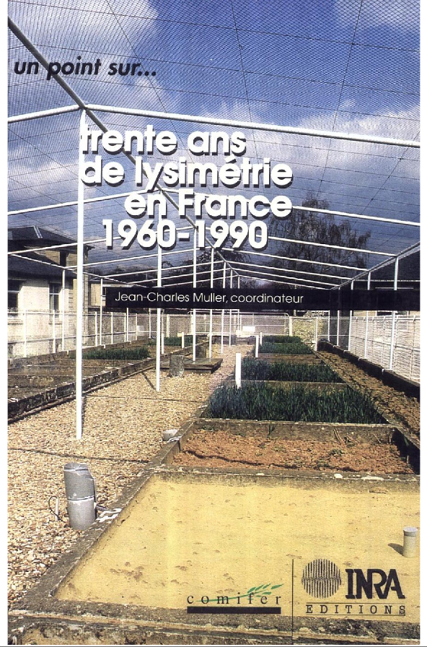
Réseau Lysimétrique français – PC2 Workshop 7-8 octobre 2024 Paris
Réflexion
J-C Muller (1996) :
1ere enquête en 1988, complétée en 1994
Limitée aux dispositifs qui étudient les transferts verticaux en agronomie.
Il n’y a pas les parcelles drainées ni les bassins versants, ni de références en milieu forestier.
2024 :
1 enquête

Slide 5
Réseau Lysimétrique français – PC2 Workshop 7-8 octobre 2024 Paris
Réflexion
J-C Muller (1996) :
1ere enquête en 1988, complétée en 1994
Limitée aux dispositifs qui étudient les transferts verticaux en agronomie.
Il n’y a pas les parcelles drainées ni les bassins versants, ni de références en milieu forestier.
2024 :
1 enquête
→ Évaluer la dynamique de la lysimétrie en France sur les 65 dernières années (et futures) ?

Slide 6
Réseau Lysimétrique français – PC2 Workshop 7-8 octobre 2024 Paris
Réflexion
Évaluer la dynamique de la lysimétrie en France sur les 65 dernières années (et futures) ?
* Evolution des besoins
1994
Scientifiques :
Optimiser les apports de fertilisants afin d’avoir une meilleure performance, et aussi les risques sur la qualité du milieu (eau)
Mieux comprendre la circulation de l’eau dans le sol
Evaluer les pratiques agricoles
Protection de l’environnement
Méthodologique :
Regrouper et faire une synthèse des résultats enregistrés sur l’ensemble des dispositifs lysimétriques de France, de façon à disposer de références scientifiques sur le comportements de l’azote, des nitrates dans des sols, climats et cultures variés.
Mettre à disposition de l’ensemble de la communauté un ensemble homogène de données déjà acquise afin d’éviter de perdre les informations et de fournir une base aux expérimentations futures. : VALORISATION DES DONNEES.
Intérêt pour la lysimétrie
2024
Les objectifs des lysimètres

Slide 7
Réseau Lysimétrique français – PC2 Workshop 7-8 octobre 2024 Paris
Réflexion
Évaluer la dynamique de la lysimétrie en France sur les 65 dernières années (et futures) ?
L'âge d’or des sites lysimètriques étaient les années 1990. Forte augmentation avant, puis faible décroissance après, jusqu’à remonter progressivement dans les années 2015.

Slide 8
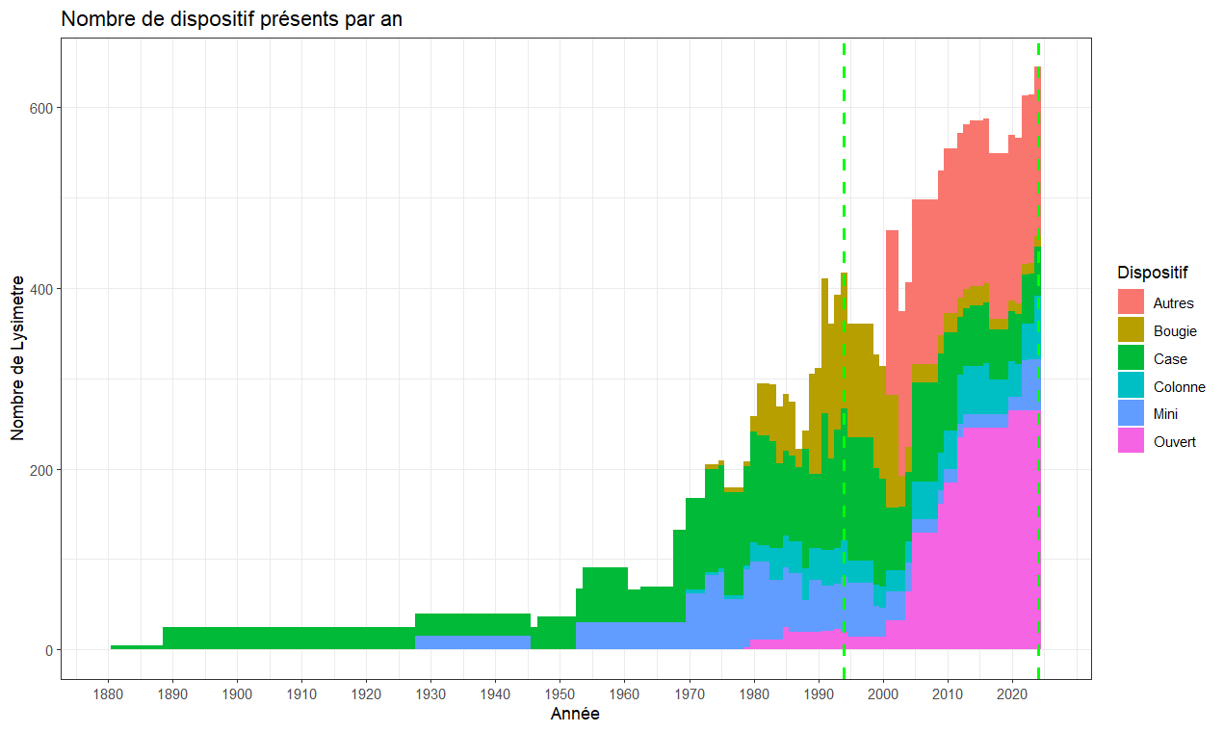
Réseau Lysimétrique français – PC2 Workshop 7-8 octobre 2024 Paris
Réflexion
Évaluer la dynamique de la lysimétrie en France sur les 65 dernières années (et futures) ?
En constante hausse (sauf légère baisse 1994-1998)
In situ vs ex-situ,
1880-1970 : uniquement des cases
1970-1990 : majoritairement des cases – apparitions des 1eres colonnes et 1eres plaques
1990-2000 : majoritairement des cases+bougies
2000-2024 : majoritairement plaques+autres

Slide 9
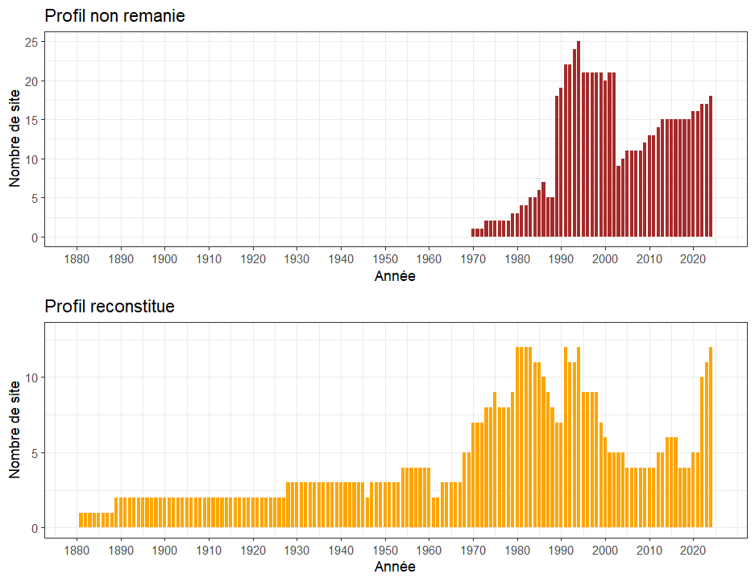
Réseau Lysimétrique français – PC2 Workshop 7-8 octobre 2024 Paris
Réflexion
Évaluer la dynamique de la lysimétrie en France sur les 65 dernières années (et futures) ?

Slide 10
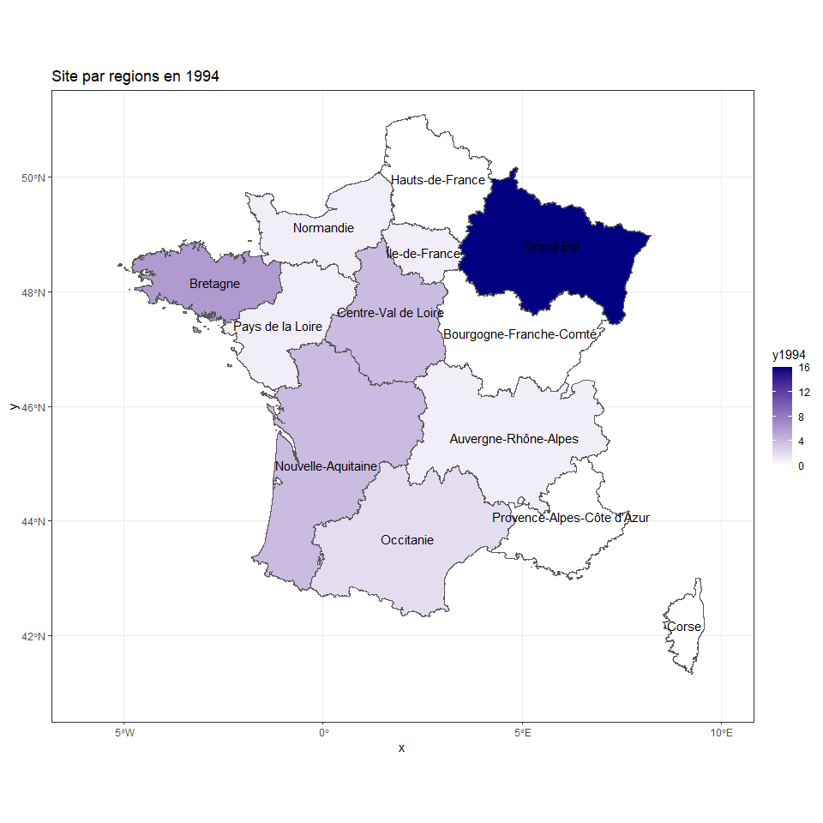
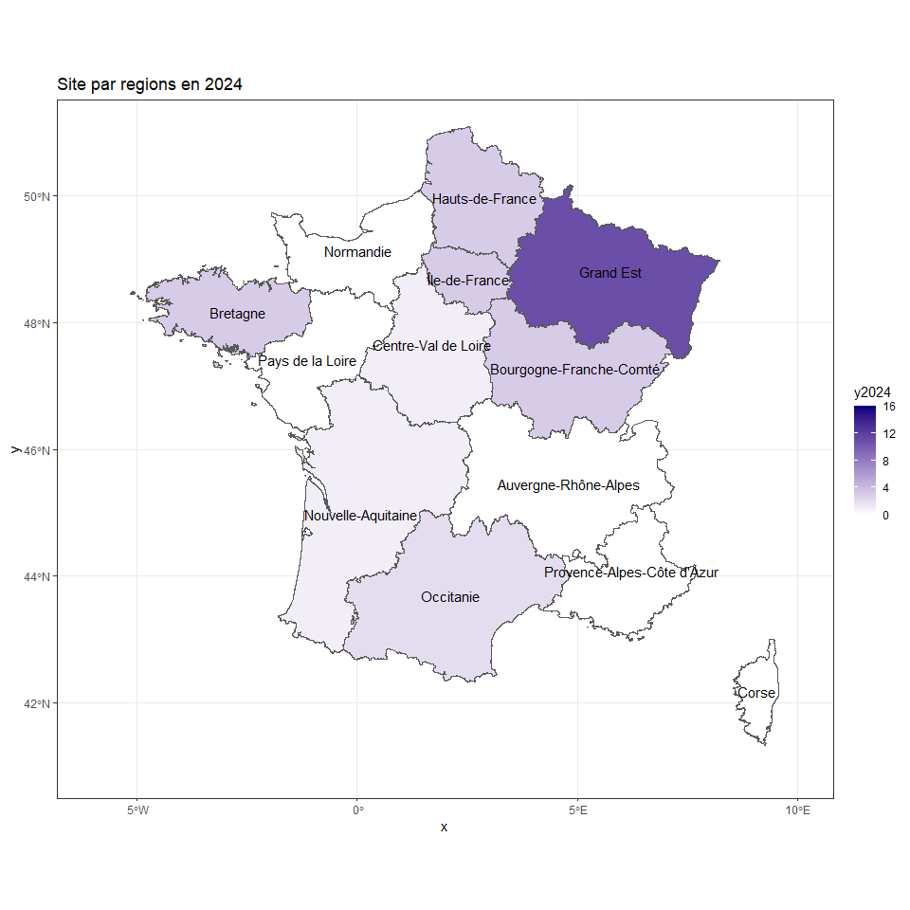
Réseau Lysimétrique français – PC2 Workshop 7-8 octobre 2024 Paris
Réflexion
Évaluer la dynamique de la lysimétrie en France sur les 65 dernières années (et futures) ?
Nombre de site par régions
1994
2024
Nombre de site
Nombre de site

Slide 11
Réseau Lysimétrique français – PC2 Workshop 7-8 octobre 2024 Paris
Réflexion
Évaluer la dynamique de la lysimétrie en France sur les 65 dernières années (et futures) ?
Qu’est-ce que l’on a appris de l’expérience passé ? (Interprétation)
* Transmission des savoirs ?
* Pourquoi certains lysimètres ont-ils disparus ?
* Pourquoi d’autres existent encore ?
* Innovations techniques et scientifiques ?
* Des enjeux qui évoluent avec l’actualité ?
1994
* Ex. Réflexion sur la préservation des sites :
Dispositifs lourds à mettre en œuvre qui s’inscrit dans la durée :
budget conséquents + personnels, car c’est une méthode.
→ Choix des dispositifs : permanents vs légers
* Ex. Réflexion sur la préservation des données :
Mise des données sur un support informatique
Conserver les données acquises : facilité l’accès aux données (constitution de fichier standardisés, validités des données, définition des droits d’accès et d’utilisation)
Définir la structure chargée de la constitution, de l’actualisation et de la gestion des fichiers

Slide 12
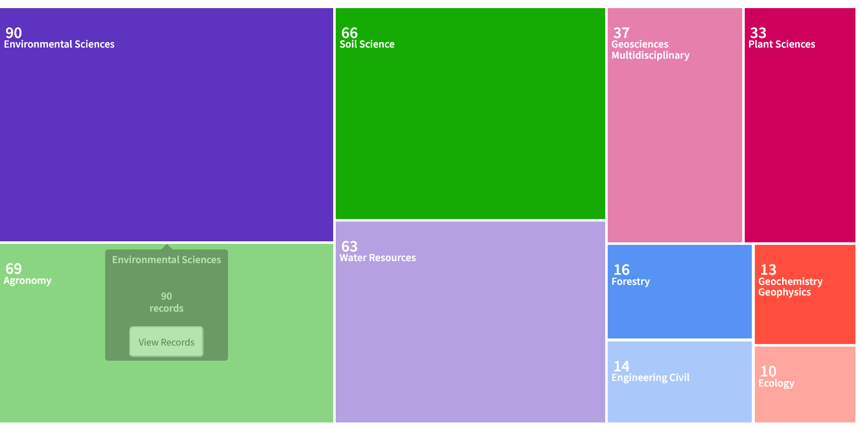
Réseau Lysimétrique français – PC2 Workshop 7-8 octobre 2024 Paris
Réflexion
Corpus - Web Of Sciences : Lysimetre, France : 301 articles

Slide 13
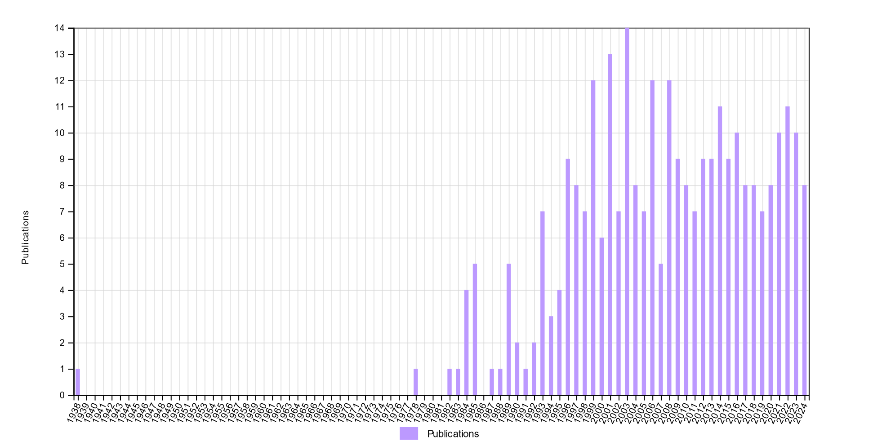
Réseau Lysimétrique français – PC2 Workshop 7-8 octobre 2024 Paris
Réflexion
Corpus - Web Of Sciences : Lysimetre, France : 301 articles

Slide 14
Web Of Science : 7,597 avec Lysimeter
301 en France
847 en Allemagne

